Slide 1

KHTN 6
Chủ đề 8: Đa dạng thế giới sống
Bài 18: Đa dạng nấm

Slide 2



Slide 3

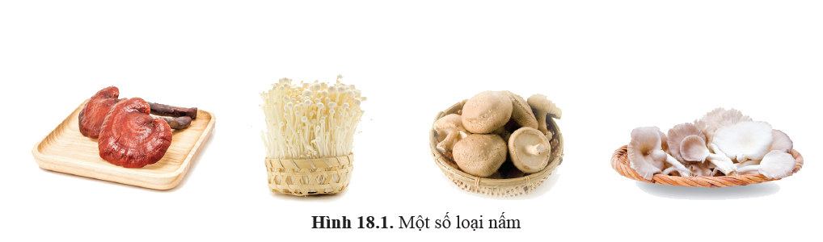
Hãy nói tên mỗi loại nấm trong Hình 18.1
Vì sao nấm không thuộc về giới Thực vật hay giới Động vật?

Slide 4


Slide 5

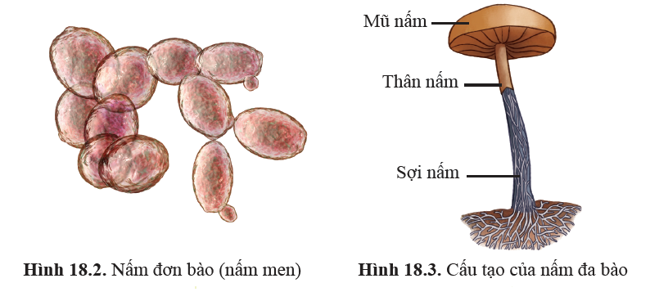
I. SỰ ĐA DẠNG CỦA NẤM
Quan sát Hình 18.2, 18.3
Em hãy nêu các đặc điểm để nhận biết nấm, các kiểu dinh dưỡng của nấm.

Slide 6
Các đặc điểm nhận biết nấm và cách dinh dưỡng của nấm
Là sinh vật dị dưỡng, thức ăn là các chất hữu cơ trong môi trường.
Là sinh vật nhân thực, thành tế bào cấu tạo bằng chất kitin.
Môi trường sống đa dạng: cộng sinh, kí sinh, đất ẩm,…
Cơ thể dạng đơn bào và đa bào. Cấu tạo nấm đa bào gồm mũ nấm, thân nấm, sợi nấm.

Slide 7
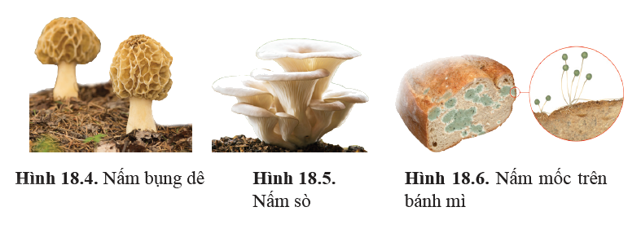
Quan sát Hình 18.4, 18.5, 18.6
Em hãy lập bảng để phân biệt các nhóm nấm (tên nhóm nấm, đặc điểm, ví dụ đại diện).

Slide 8
Bảng phân biệt các nhóm nấm
Tên nhóm nấm | Đặc điểm | Ví dụ đại diện
Nấm túi | Nấm thể quả, có dạng túi | Nấm bụng dê, nấm cục,…
Nấm đảm | Nấm thể quả, có dạng mũ | Nấm hương, nấm rơm,…
Nấm tiếp hợp | Có sợi nấm phân nhánh, màu nâu xám, trắng | Nấm mốc trên bánh mì, trên các loại hoa quả,…

Slide 9
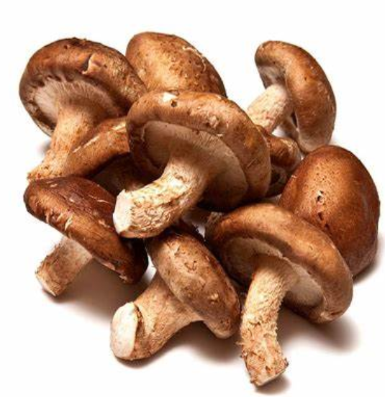
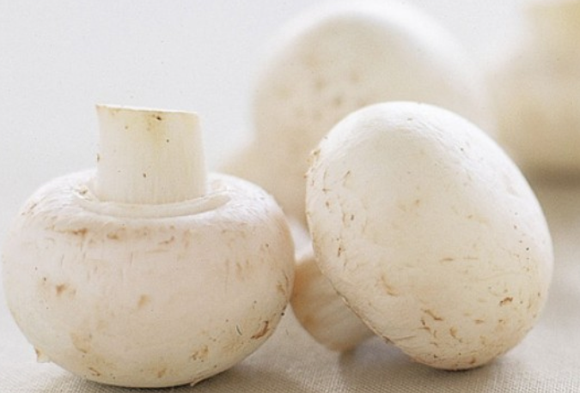
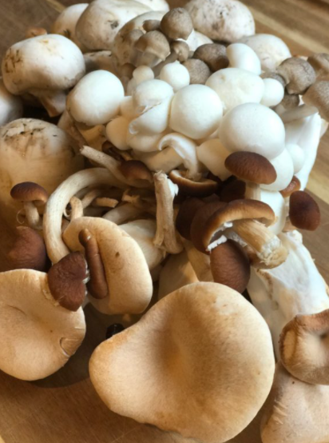
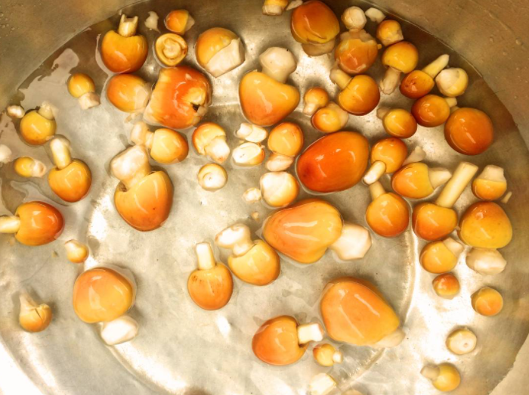
Hãy kể tên một số loại nấm mà em biết và phân chia các loại nấm đó vào nhóm phân loại phù hợp.

Slide 10
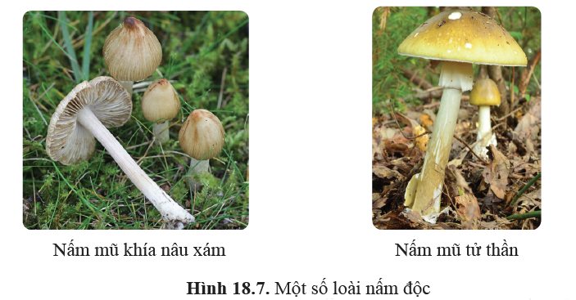
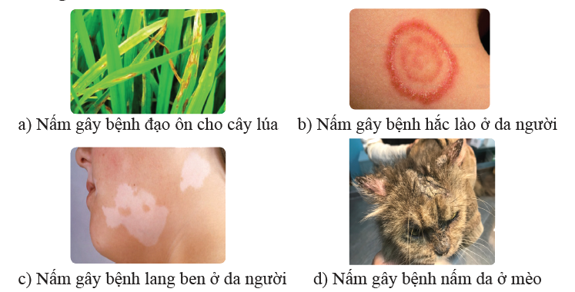
II. VAI TRÒ VÀ TÁC HẠI CỦA NẤM
Quan sát Hình 18.7, 18.8, em hãy nêu vai trò và tác hại của nấm.

Slide 11
Vai trò của nấm
Phân hủy xác thực vật, động vật, làm sạch môi trường.
Dùng làm dược liệu.
Dùng làm thức ăn cho người.

Slide 12
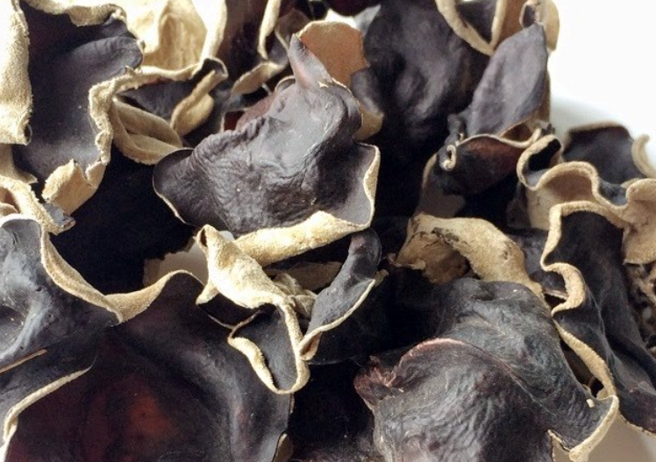
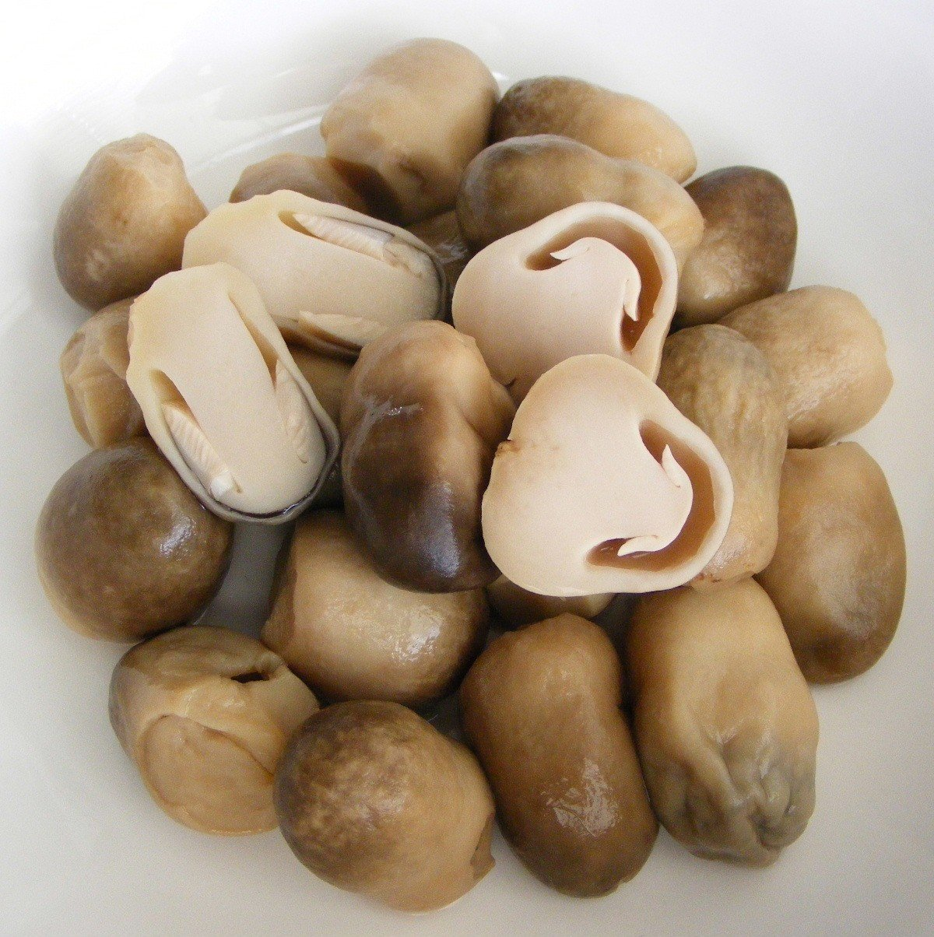
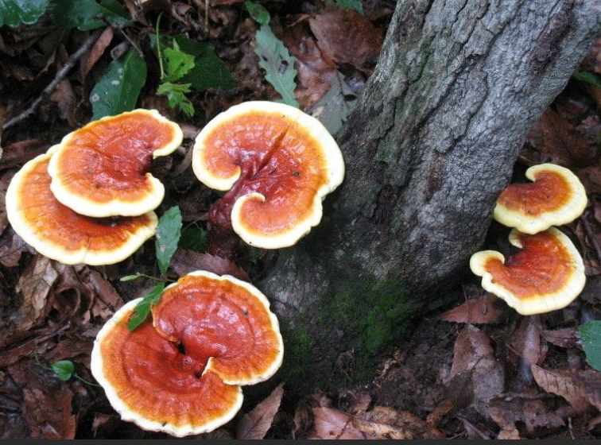
Nấm mộc nhĩ, nấm rơm làm thức ăn cho người.
Nấm linh chi làm dược liệu.

Slide 13
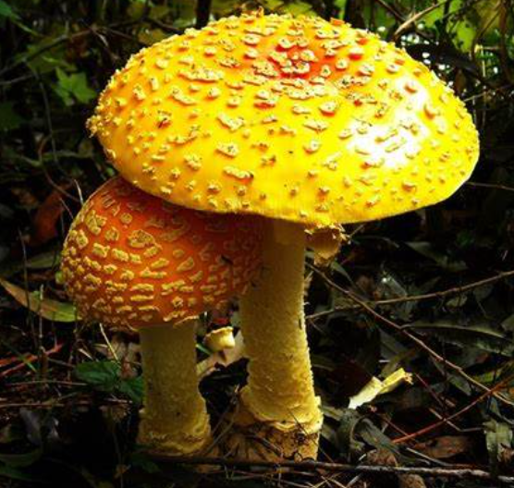
Tác hại của nấm
Ăn phải nấm độc bị ngộ độc, thâm chí tử vong.
Một số loại nấm sống kí sinh có thể gây bệnh cho thực vật, động vật, con người.

Slide 14
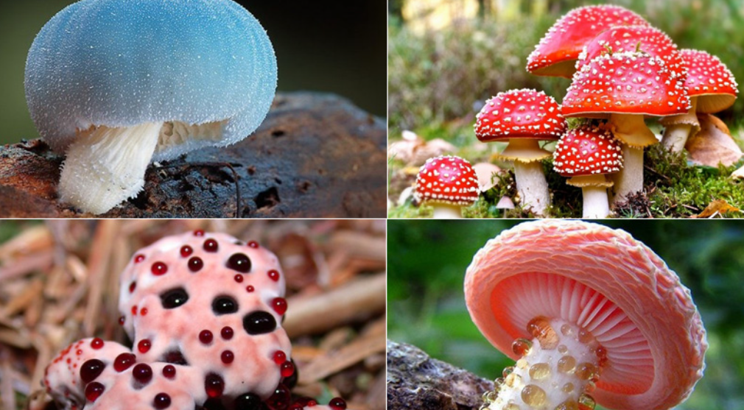
Nấm độc chứa nhiều độc tố tự nhiên.
Nhìn bằng mắt thường, nấm độc thường có màu sắc sặc sỡ, nổi bật, có đốm màu đen, đỏ, trắng nổi lên

Slide 15
Để phòng tránh bị ngộ độc nấm và mắc phải các bệnh do nấm gây ra, em cần thực hiện những việc gì?
Không ăn nấm lạ. Nếu bị ngộ độc nấm, cần đến ngay bệnh viện để rửa ruột và điều trị.
Vệ sinh cơ thể sạch sẽ, không dùng chung đồ cá nhân. Khi bị nấm da, cần đến cơ sở y tế khám, điều trị bệnh.

Slide 16

Nấm là sinh vật nhân thực, thuộc nhóm dị dưỡng, thành tế bào cấu tạo bằng chất kitin. Có nấm đơn bào và nấm đa bào. Nấm có ba nhóm lớn là: nấm túi, nấm đảm và nấm tiếp hợp.
Để phòng chống bệnh nấm da ở người cần giữ vệ sinh cơ thể sạch sẽ.

Slide 17


Slide 18



Doraemon và chiếc bánh rán
Những con chuột đáng ghét đang tìm cách ăn vụng bán rán của chú mèo máy Doraemon. Các em hãy ngăn cản chúng bằng cách trả lời các câu hỏi nhé.

Slide 19



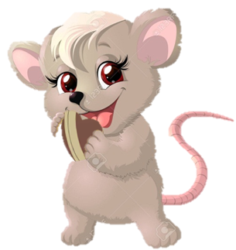
Khẳng định nào sau đây là đúng?
A. Nấm là sinh vật đơn bào hoặc đa bào nhân thực.
B. Nấm hương, nấm mốc là đại diện thuộc nhóm nấm túi.
C. Chỉ có thể quan sát nấm dưới kính hiển vi.
D. Tất cả các loài nấm đều có lợi cho con người.
Notes:
Bấm vào doraemon ở góc trái trên cùng để chuyển câu hỏi.

Slide 20

Trong số các tác hại sau, tác hại nào không phải do nấm gây ra?
A. Gây bệnh nấm da ở động vật.
B. Làm hư hỏng thực phẩm, đồ dùng.
C. Gây bệnh viêm gan B ở người.
D. Gây ngộ độc thực phẩm ở người.
Notes:
Bấm vào doraemon ở góc trái trên cùng để chuyển câu hỏi.

Slide 21

Bào tử đảm là cơ quan sinh sản của loại nấm nào sau đây?
A. Nấm hương.
B. Nấm bụng dê.
C. Nấm mốc.
D. Nấm men.
Notes:
Bấm vào doraemon ở góc trái trên cùng để chuyển câu hỏi.

Slide 22

Thuốc kháng sinh penicillin được sản xuất từ?
A. Nấm men.
B. Nấm mốc.
C. Nấm mộc nhĩ.
D. Nấm độc đỏ.
Notes:
Bấm vào doraemon ở góc trái trên cùng để chuyển câu hỏi.

Slide 23

Quá trình chế biến rượu vang cần sinh vật nào sau đây là chủ yếu?
A. Nấm men.
B. Vi khuẩn.
C. Nguyên sinh vật.
D. Virus.
Notes:
Bấm vào doraemon ở góc trái trên cùng để chuyển sang củng cố, dặn dò.

Slide 24


Slide 25


Hướng dẫn về nhà
Làm bài tập
Tìm hiểu bài
Làm bài tập trong Sách bài tập.
Đọc trước Bài 19. Đa dạng thực vật.

Slide 26


Slide 27



Like fanpage Hoc10 - Học 1 biết 10 để nhận thêm nhiều tài liệu giảng dạy
theo đường link:
Hoc10 – Học 1 biết 10
Hoặc truy cập qua QR code

